Slide 1
Trial of Intensive Blood-Pressure Control in Older Patients with Hypertension
Zhang W, Zhang S, Deng Y et coll.
N Engl J Med. 2021;385:1268-79.

Slide 2
La question clinique
Chez les patients hypertendus âgés de 60 à 80 ans, est-ce qu’un traitement antihypertensif plus intensif réduit le risque cardiovasculaire comparativement à un traitement standard tout en étant sécuritaire ?

Slide 3
Mise en contexte

Slide 4
Méthode
Devis : essai clinique randomisé (ouvert).
Population : 8 511 sujets de 60-80 ans avec HTA systolique (140-190 mmHg) à 3 visites de dépistage ou prenant un anti-hypertenseur, sans contre-indication (TAS ≥ 190 mmHg, TAD < 60 mmHg, HTA 2e, ATCD d’AVC ischémique non lacunaire ou hémorragique, IM ou AI < 6 mois, revascularisation coronarienne < 12 mois, DFGe < 30 mL/min., etc.).

Slide 5
Méthode
Intervention : Traitement anti-HTA intensif, pour viser TAS 110-< 130 mmHg.
Comparateur : Traitement anti-HTA standard, pour viser TAS 130-< 150 mmHg.

Slide 6
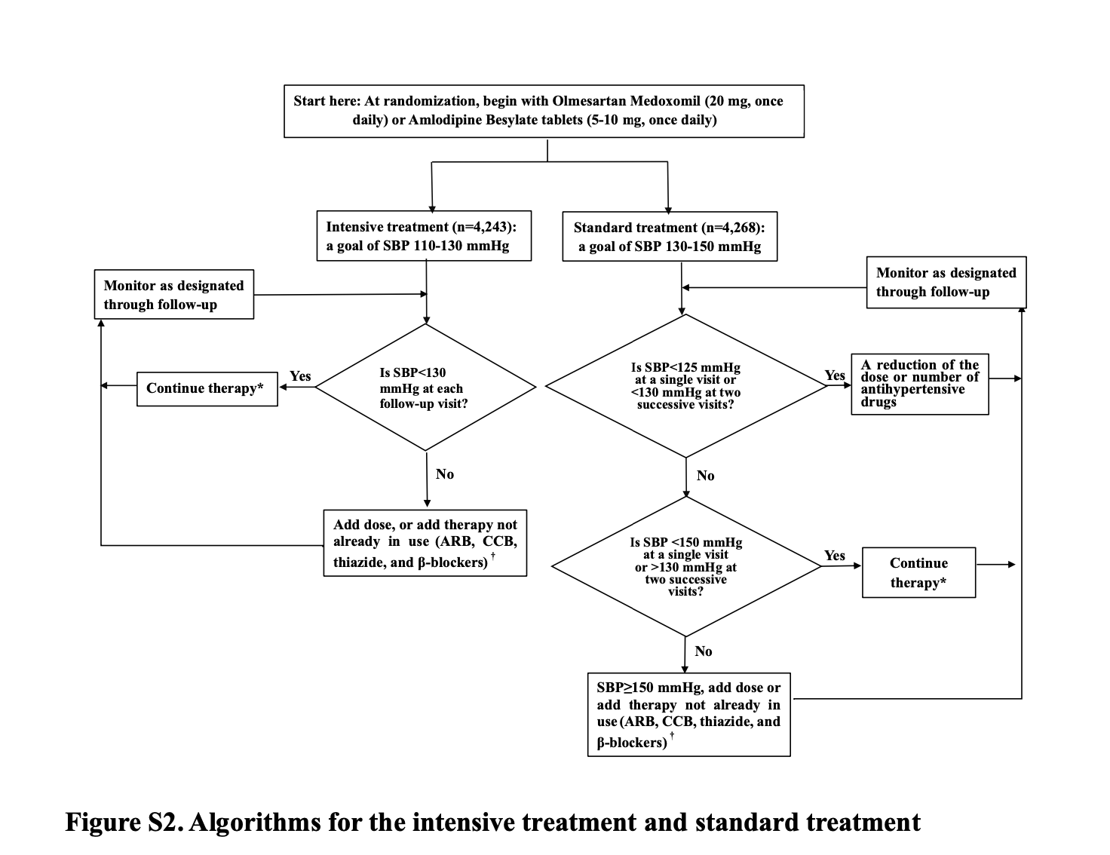

Slide 7
Méthode
Objectif primaire : critère de jugement principal : Composite cardiovasculaire comprenant le SCA (infarctus du myocarde et hospitalisation pour angine instable), l’AVC symptomatique (ischémique ou hémorragique), l’hospitalisation pour insuffisance cardiaque décompensée, la revascularisation coronarienne, la fibrillation auriculaire et la mortalité de causes cardiovasculaires.

Slide 8
Analyses statistiques

Slide 9
Contexte
Suivi médian : 3,34 ans (arrêt prématuré).
Suivi des patients = 97 % (2,7 % de pertes au suivi et 58 pts ayant cessé le Tx).
Sites : 42 centres en Chine (ethnie Han).
Financement : subventionné par l’Académie Chinoise de Sciences médicales et l’Hôpital FuWai.

Slide 10
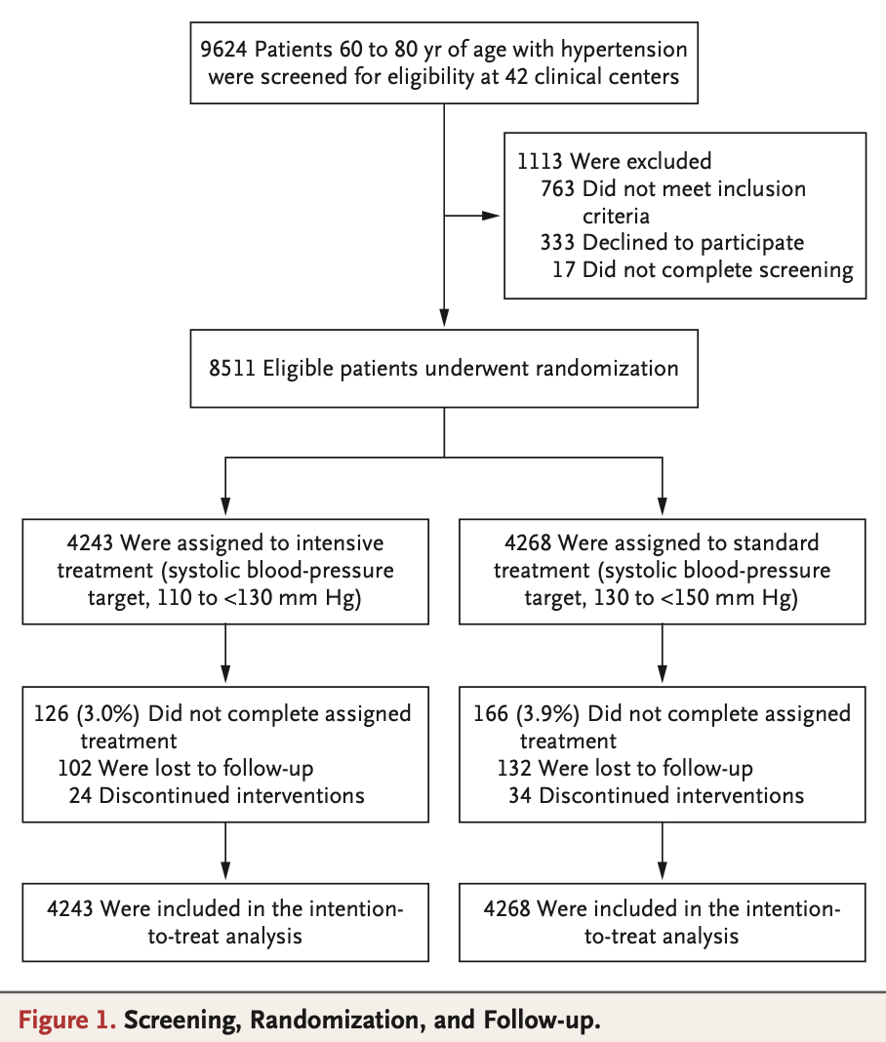
Flux des participants

Slide 11
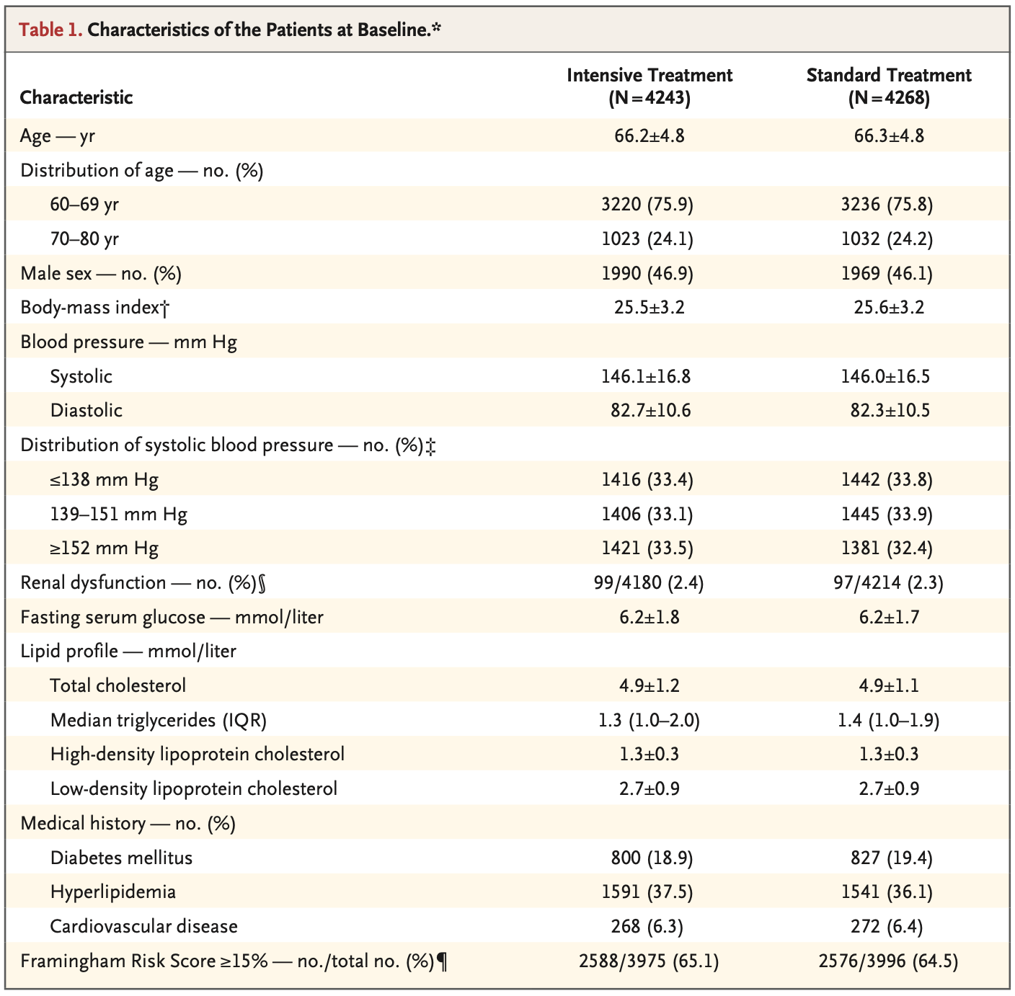
Caractéristiques des patients

Slide 12
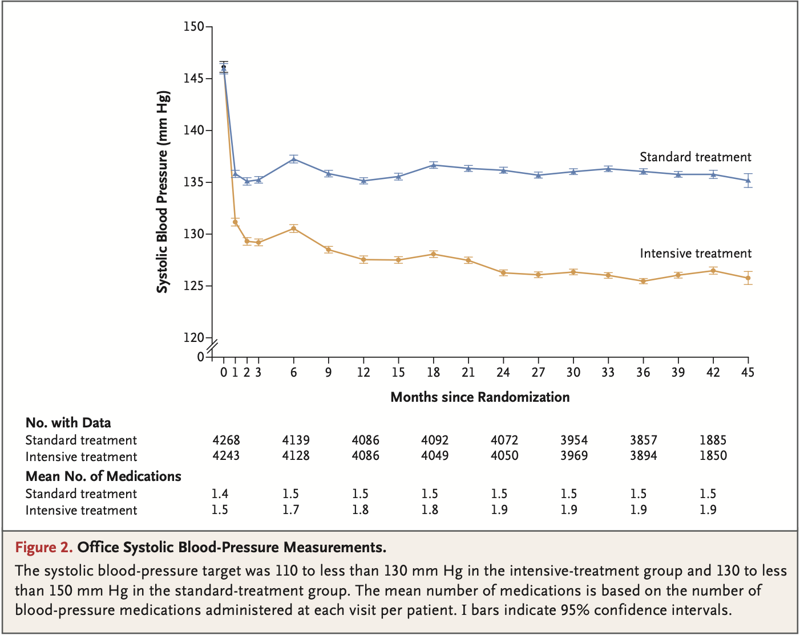
Résultats Effets sur TA systolique

Slide 13
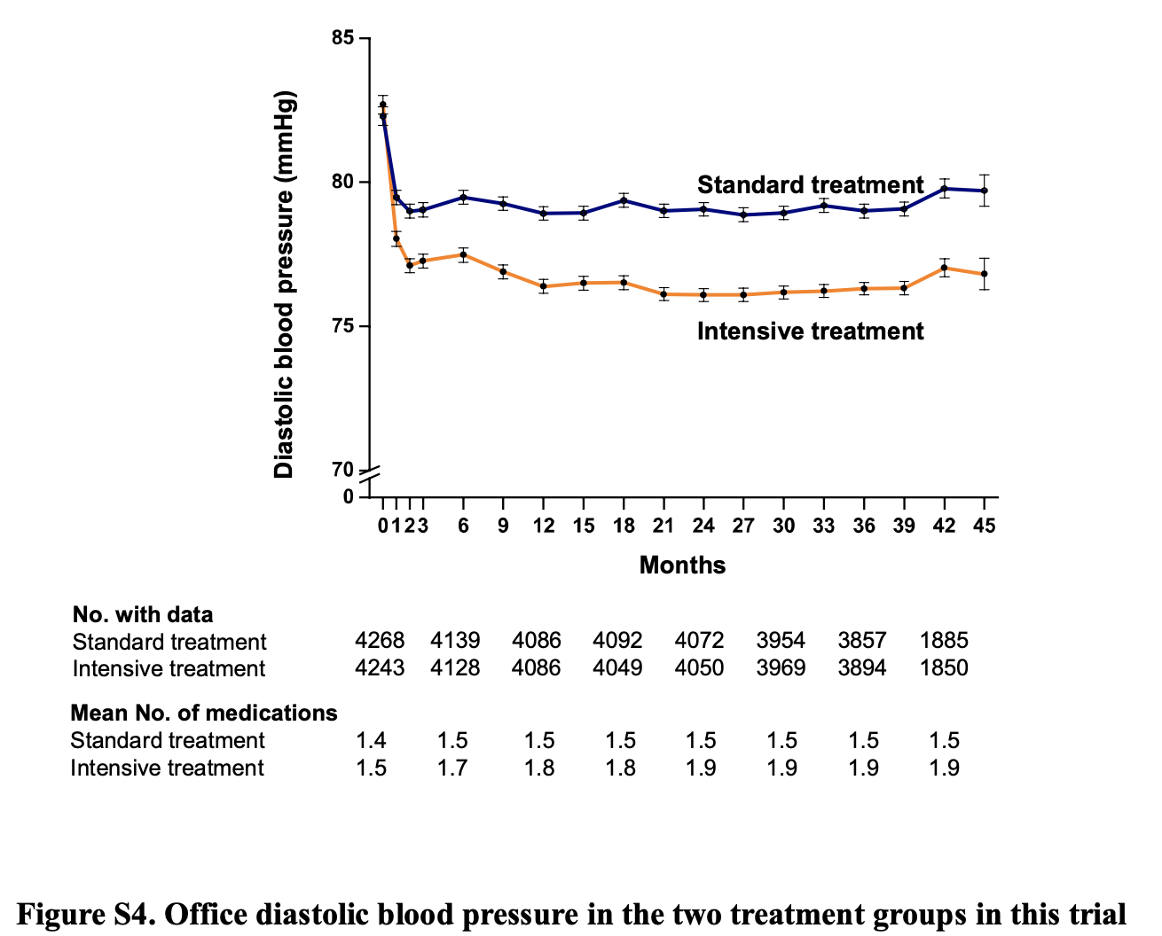

Slide 14
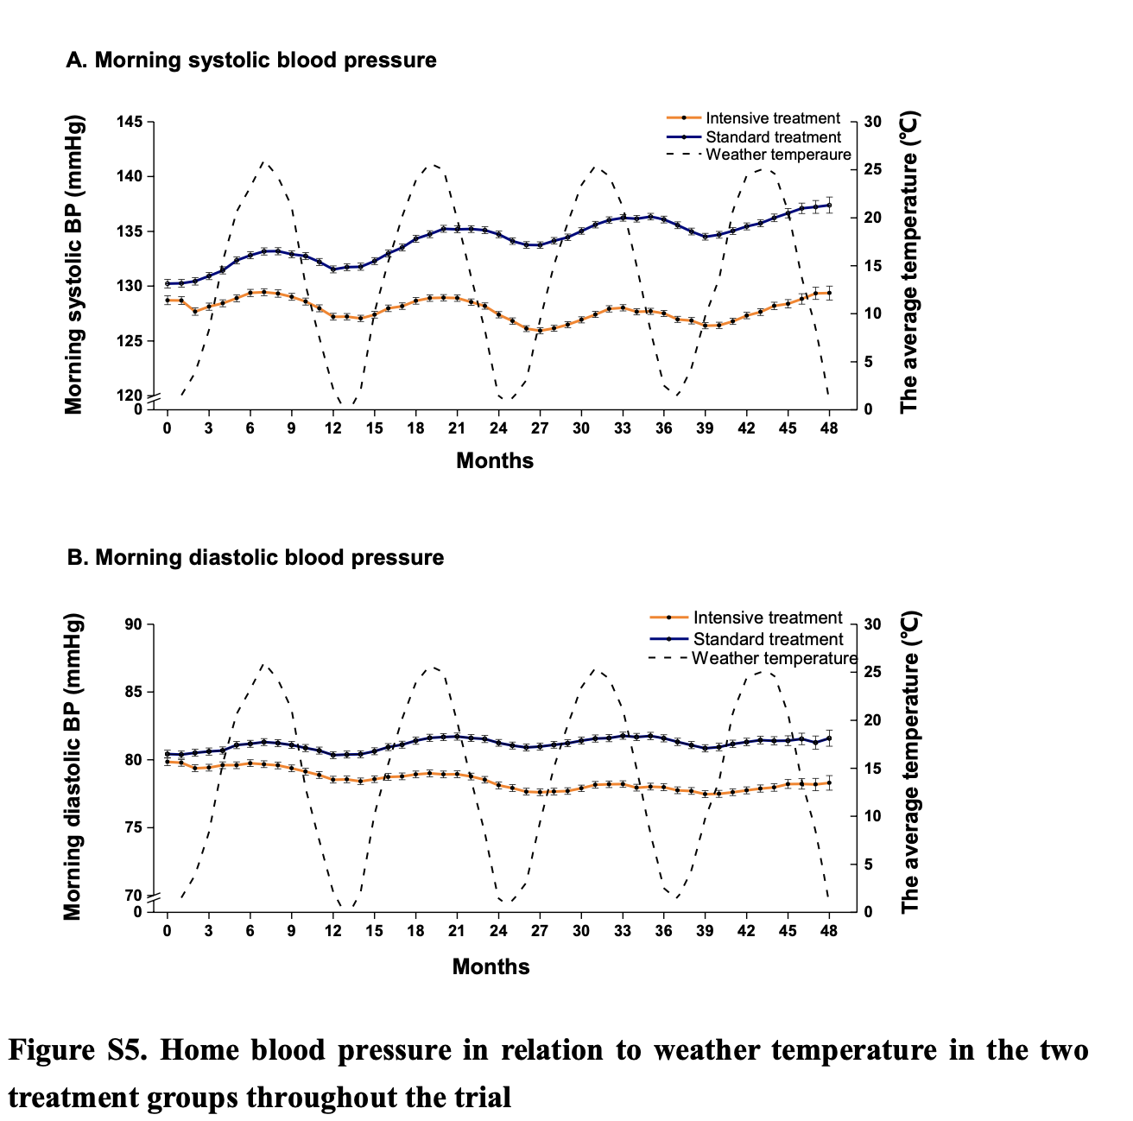

Slide 15
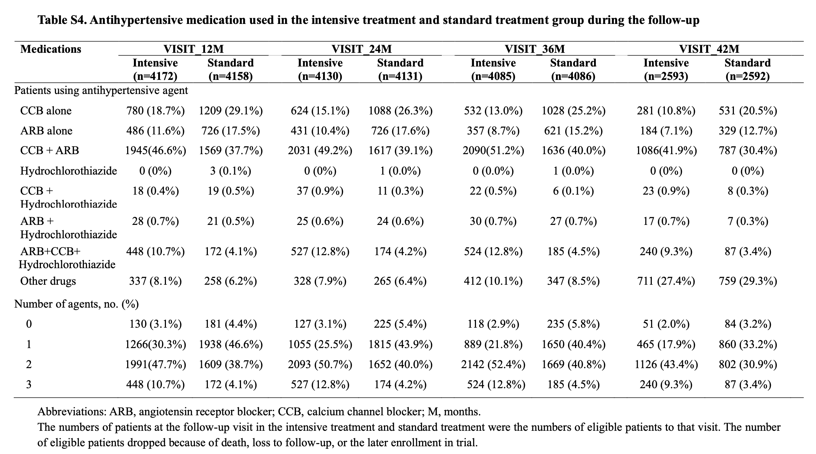

Slide 16
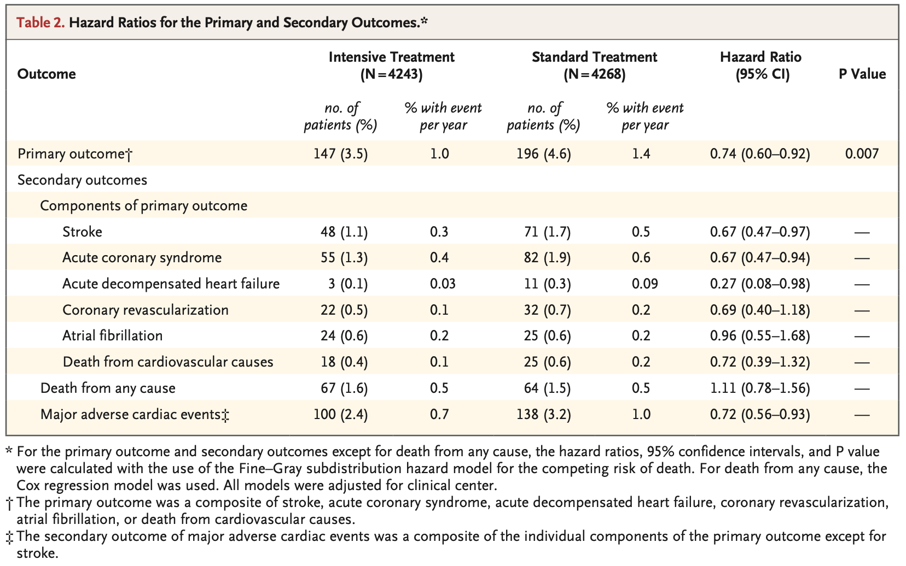
Résultats

Slide 17
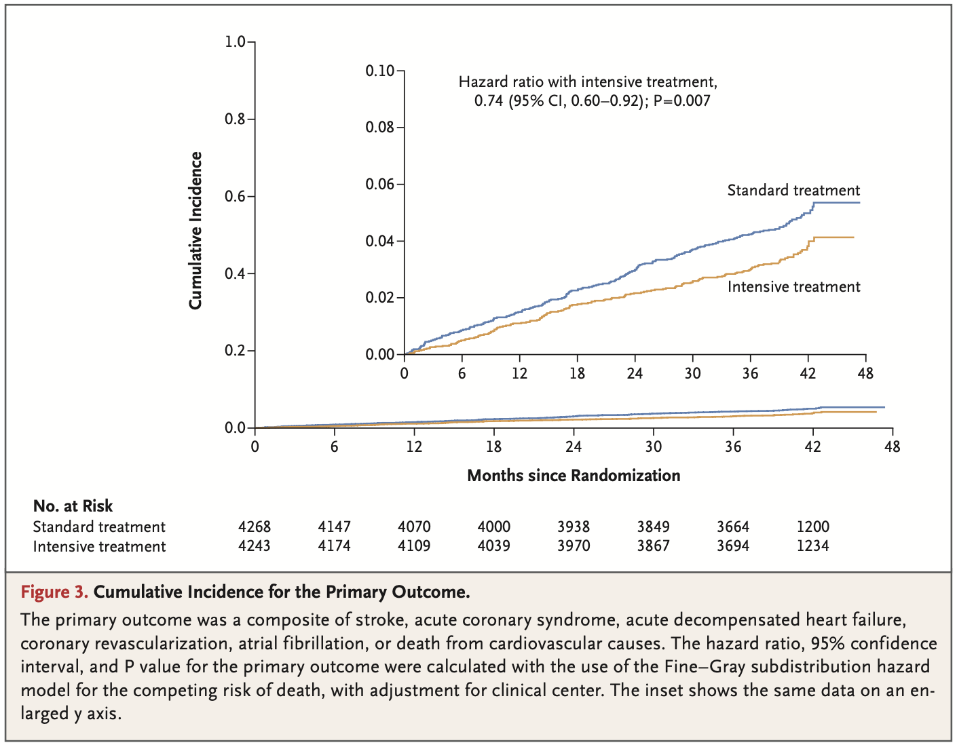

Slide 18
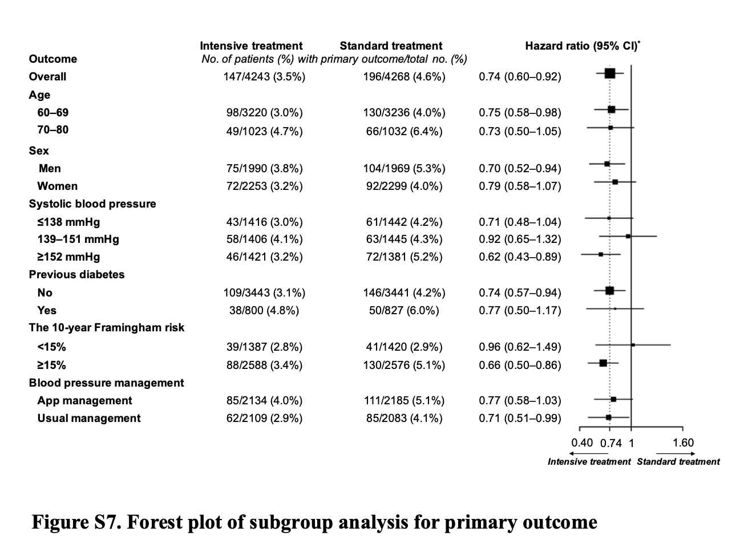
Sous-groupes

Slide 19
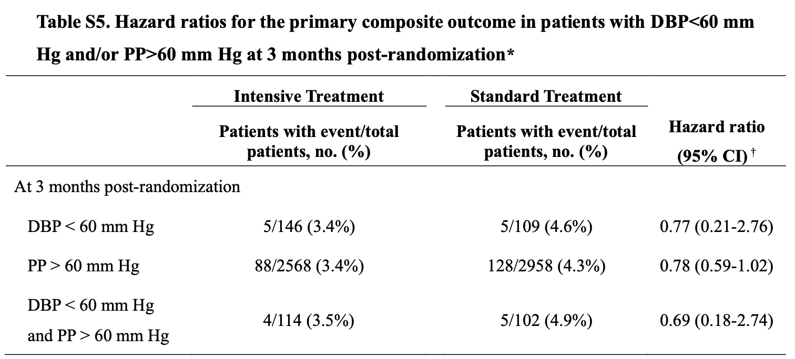

Slide 20
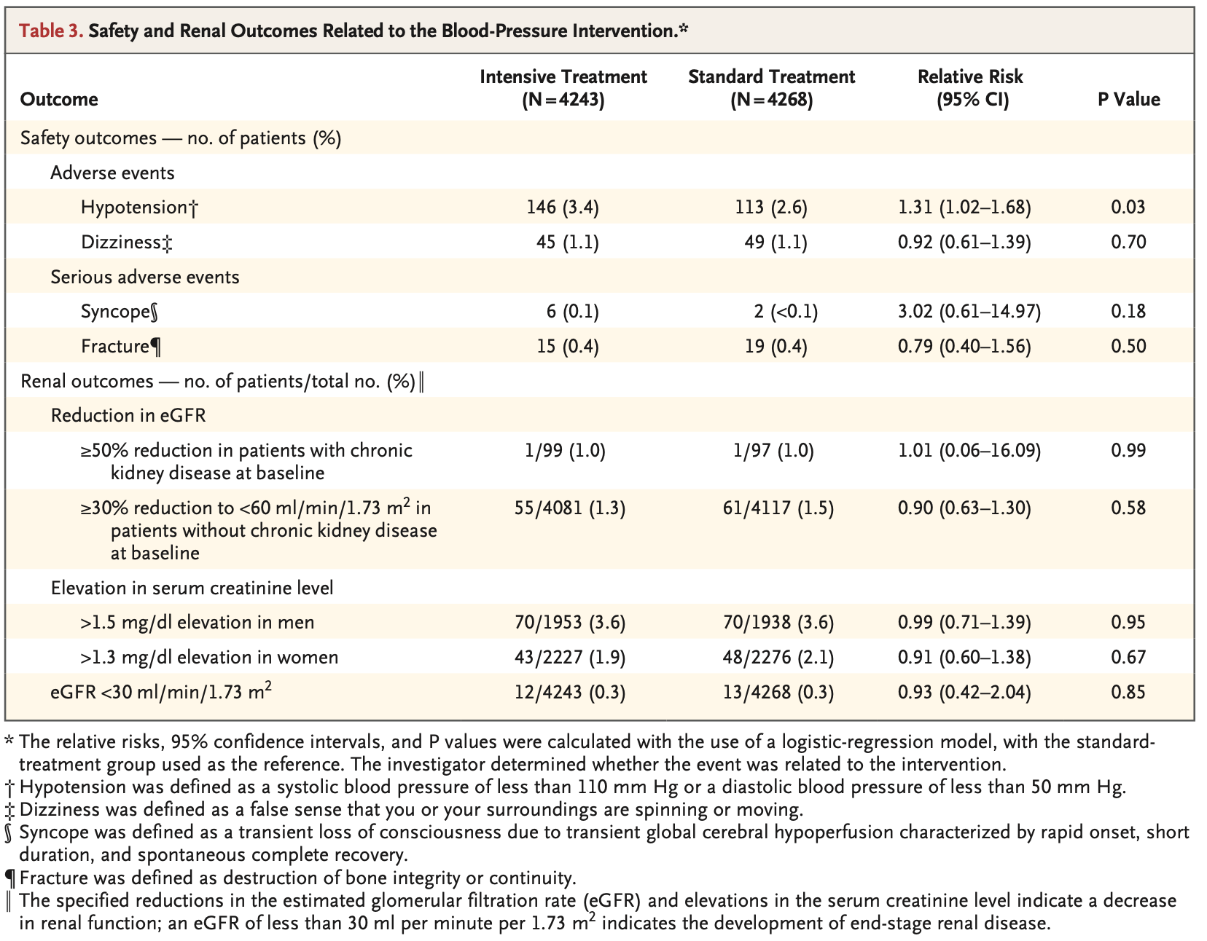
Effets indésirables

Slide 21
Conclusion des auteurs
Chez les patients âgés souffrant d’hypertension artérielle, un traitement intensif avec une cible de TA systolique entre 110-<130 mmHg a entraîné une incidence plus faible d’événements cardiovasculaires que le traitement standard avec une cible de TA systolique entre 130-<150 mmHg tout en étant bien toléré.

Slide 22
Critique
Forces :
Limitations :

Slide 23
SPRINT vs STEP
 | SPRINT ¹ (n = 9 361) | STEP (n = 8 511)
Patients | 50 ans + avec FR CV | 60-80 ans
Intervention vs contrôle | TAS < 120 vs < 140 mmHg | TAS 110-<130 vs 130-<150 mmHg
TA au suivi | TAS 120 vs 134 mmHg (à la fin) | TAS 127 vs 136 mmHg (au suivi)
Suivi | 3,33 ans | 3,34 ans
Critère de jugement 1e | 5,6 % vs 7,6 %* RR 0,73 (IC 95 % 0,63-0,86) | 3,5 % vs 4,6 %** RR 0,74 (IC 95 % 0,60-0,92)
Mortalité totale | RR 0,75 (IC 95 % 0,61-0,92) | RR 1,11 (IC 95 % 0,78-1,56)
* first occurrence of myocardial infarction, acute coronary syndrome not resulting in infarction, stroke, acute decompensated heart failure, or death from cardiovascular causes.
** composite of stroke, acute coronary syndrome (acute myocardial infarction and hospitalization for unstable angina), acute decompensated heart failure, coronary revascularization, atrial fibrillation, or death from cardiovascular causes.
N.B. : SPRINT et STEP : arrêt prématuré des études.
¹ N Engl J Med. 2021;384:1921-30.

Slide 24
Implications cliniques

Slide 25
Autres articles récents
Gerstein HC, Sattar N, Rosenstock J, Ramasundarahettige C, Pratley R, Lopes RD, et al. Cardiovascular and Renal Outcomes with Efpeglenatide in Type 2 Diabetes. N Engl J Med. 2021;385(10):896-907.
Bradbury CA, Pell J, Hill Q, Bagot C, Cooper N, Ingram J, et al. Mycophenolate Mofetil for First-Line Treatment of Immune Thrombocytopenia. N Engl J Med. 2021;385(10):885-95.
Chow CK, Atkins ER, Hillis GS, Nelson MR, Reid CM, Schlaich MP, et al. Initial treatment with a single pill containing quadruple combination of quarter doses of blood pressure medicines versus standard dose monotherapy in patients with hypertension (QUARTET): a phase 3, randomised, double-blind, active-controlled trial. Lancet. 2021;398(10305):1043-52
Kim EJ, Hoffmann TJ, Nah G, Vittinghoff E, Delling F, Marcus GM. Coffee Consumption and Incident Tachyarrhythmias: Reported Behavior, Mendelian Randomization, and Their Interactions. JAMA Intern Med. 2021;181(9):1185-93.
Lewis G, Marston L, Duffy L, Freemantle N, Gilbody S, Hunter R, et al. Maintenance or Discontinuation of Antidepressants in Primary Care. N Engl J Med. 2021;385(14):1257-67.
Neal B, Wu Y, Feng X, Zhang R, Zhang Y, Shi J, et al. Effect of Salt Substitution on Cardiovascular Events and Death. N Engl J Med. 2021;385(12):1067-77.

Slide 26
Autres articles récents
Valgimigli M, Frigoli E, Heg D, Tijssen J, Juni P, Vranckx P, et al. Dual Antiplatelet Therapy after PCI in Patients at High Bleeding Risk. N Engl J Med. 2021;385(18):1643-55.
Kim CJ, Park M-W, Kim MC, Choo E-H, Hwang B-H, Lee KY, et al. Unguided de-escalation from ticagrelor to clopidogrel in stabilised patients with acute myocardial infarction undergoing percutaneous coronary intervention (TALOS-AMI): an investigator-initiated, open-label, multicentre, non-inferiority, randomised trial. Lancet. 2021;398(10308):1305-16.
Baker TB, Piper ME, Smith SS, Bolt DM, Stein JH, Fiore MC. Effects of Combined Varenicline With Nicotine Patch and of Extended Treatment Duration on Smoking Cessation: A Randomized Clinical Trial. JAMA. 2021;326(15):1485-93.
Khan F, Tritschler T, Kimpton M, Wells PS, Kearon C, Weitz JI, et al. Long-Term Risk for Major Bleeding During Extended Oral Anticoagulant Therapy for First Unprovoked Venous Thromboembolism : A Systematic Review and Meta-analysis. Ann Intern Med. 2021;174(10):1420-9.

Slide 27
Guides de pratique récents
McDonagh TA, Metra M, Adamo M, Gardner RS, Baumbach A, Bohm M, et al. 2021 ESC Guidelines for the diagnosis and treatment of acute and chronic heart failure. Eur Heart J. 2021;42(36):3599-726.
Visseren FLJ, Mach F, Smulders YM, Carballo D, Koskinas KC, Back M, et al. 2021 ESC Guidelines on cardiovascular disease prevention in clinical practice. Eur Heart J. 2021;42(34):3227-337.
Glikson M, Nielsen JC, Kronborg MB, Michowitz Y, Auricchio A, Barbash IM, et al. 2021 ESC Guidelines on cardiac pacing and cardiac resynchronization therapy. Eur Heart J. 2021;42(35):3427-520.
Aboyans V, Bauersachs R, Mazzolai L, Brodmann M, Palomares JFR, Debus S, et al. Antithrombotic therapies in aortic and peripheral arterial diseases in 2021: a consensus document from the ESC working group on aorta and peripheral vascular diseases, the ESC working group on thrombosis, and the ESC working group on cardiovascular pharmacotherapy. Eur Heart J. 2021;42(39):4013-24. PubMed PMID: 34279602.

